Slide 1

Kali Linux 2网络渗透测试
实践指南(第2版)
lihuafeng1999@163.com

Slide 2
06
DNS欺骗

Slide 3
1
中间人攻击常见的两种方法
目录
2
ettercap工具介绍
3
DNS欺骗案例
3

Slide 4
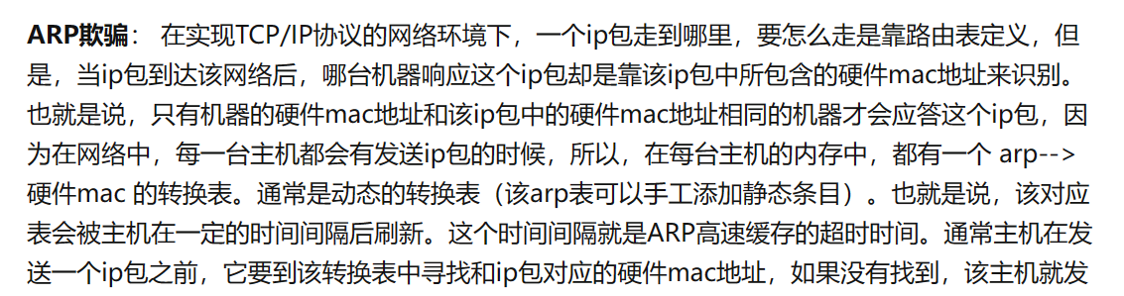

1、ARP欺骗

Slide 5
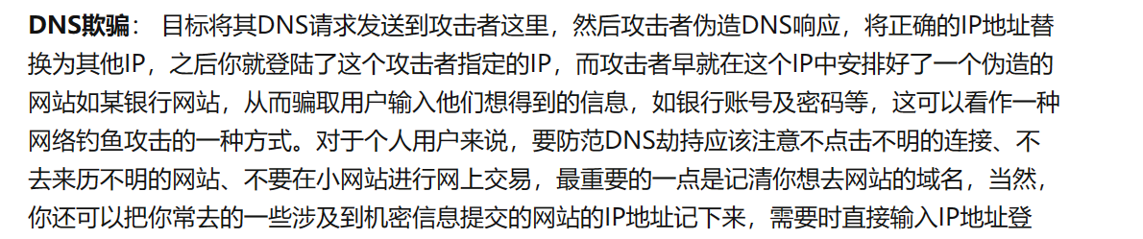
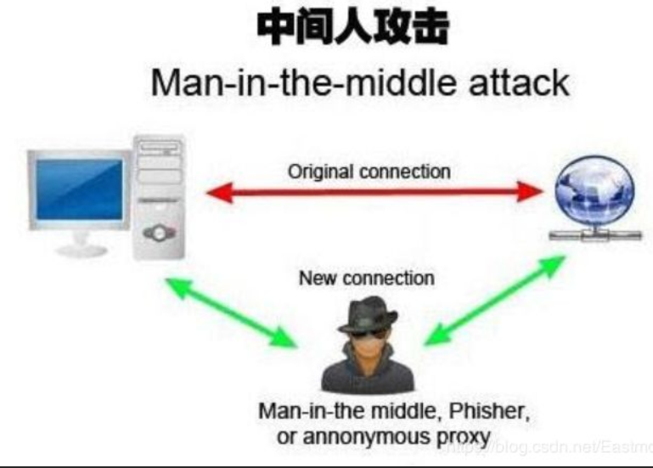
2、DNS欺骗

Slide 6

3、ettercap工具介绍
Ettercap是基于ARP地址欺骗方式的网络嗅探工具，主要适用于交换的局域网络
借助Ettercap嗅探软件，渗透测试人员可以检测网络内明文数据通讯的安全性，及时采取措施，避免敏感的用户名/密码等数据以明文的方式进行传输
Ettercap基于ARP欺骗（Address Resolution Protocol spoofing）来实现中间人攻击。当Ettercap运行时，它会发送伪造的ARP响应包给目标主机，使其将通信流量发送到攻击者所在的机器上。攻击者可以对流量进行监视、修改或注入恶意内容，然后将修改后的数据包转发给目标主机，使得通信双方都不察觉被攻击。

Slide 7
4、ettercap的用途
网络监测与分析
1、监测和分析网络流量，识别潜在的安全威胁；2、捕获和显示实时流量，提供对网络协议的解析和统计信息，帮助发现异常行为或网络漏洞。
漏洞利用与渗透测试
1、Ettercap支持各种插件和模块，其中包括漏洞利用工具。可以使用Ettercap来检测和利用网络中存在的漏洞，评估系统和应用程序的安全性，提供建议和改进措施。
密码嗅探与破解
1、通过拦截网络中的登录请求，获取用户账号和密码等敏感信息。这对于网络管理员来说是一种有效的测试手段，以评估网络的弱点和用户密码的安全性。
攻击防范与安全加固
1、检测和防范潜在的攻击。通过监控网络流量，发现异常行为和潜在的威胁，并采取相应的安全加固措施，提高网络的安全性和防护能力。

Slide 8
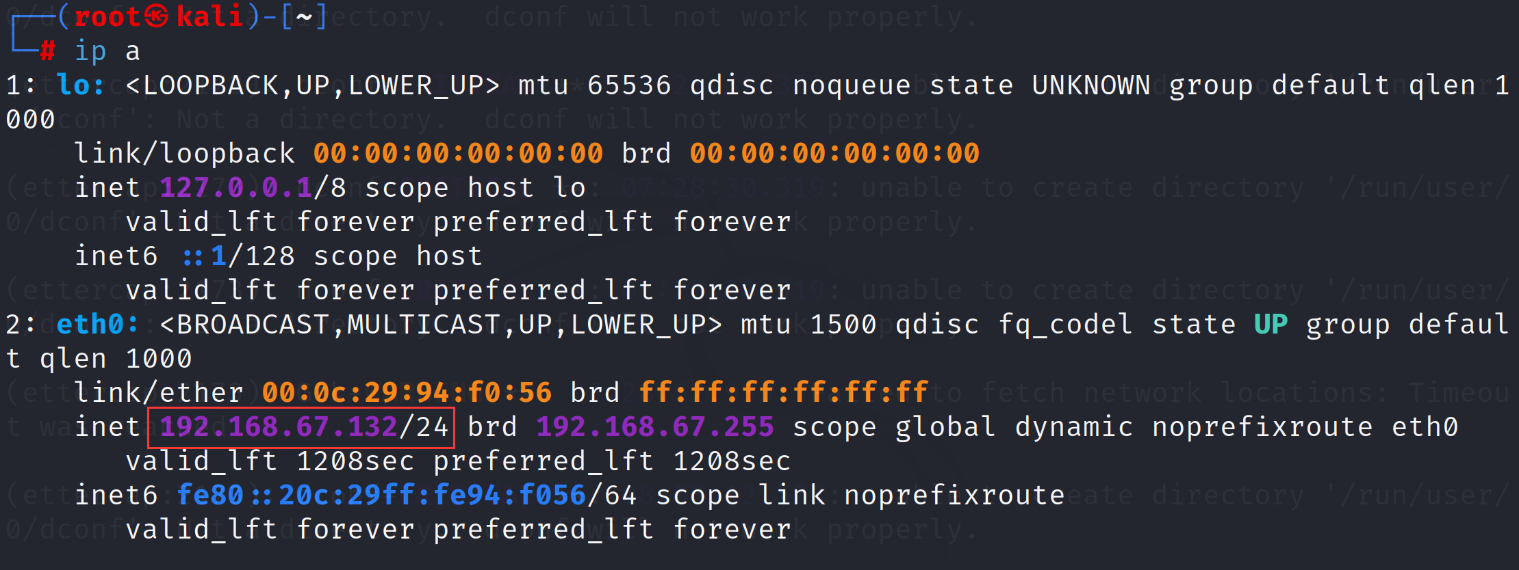
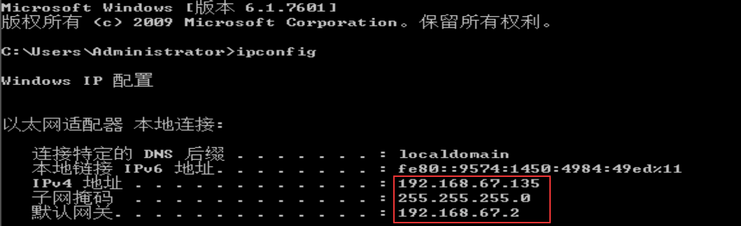
5、ettercap实战案例
A、查看kali和windows的IP

Slide 9
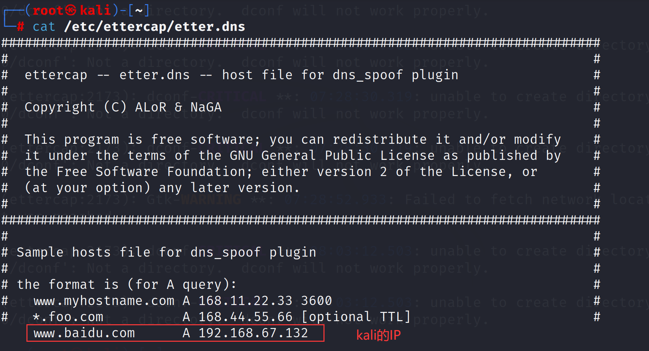
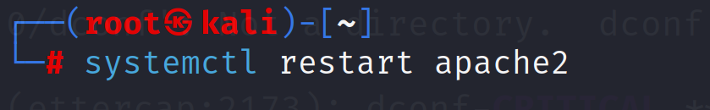
B、修改ettercap解析文件

Slide 10
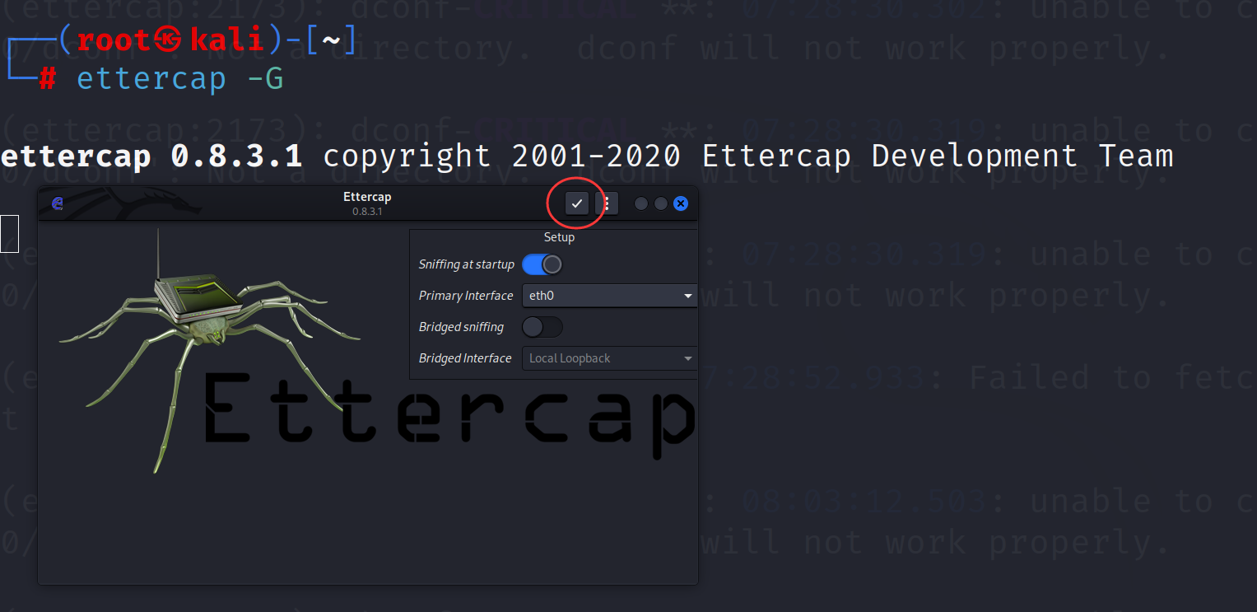
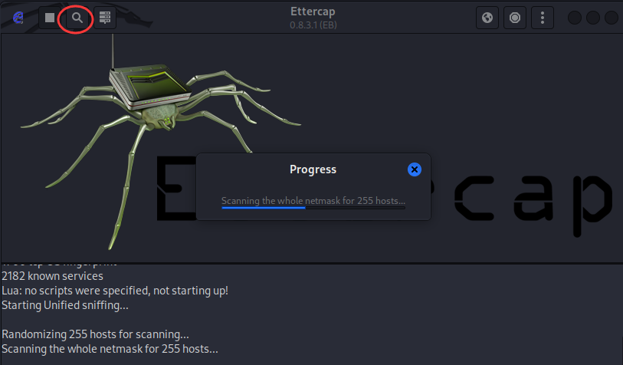
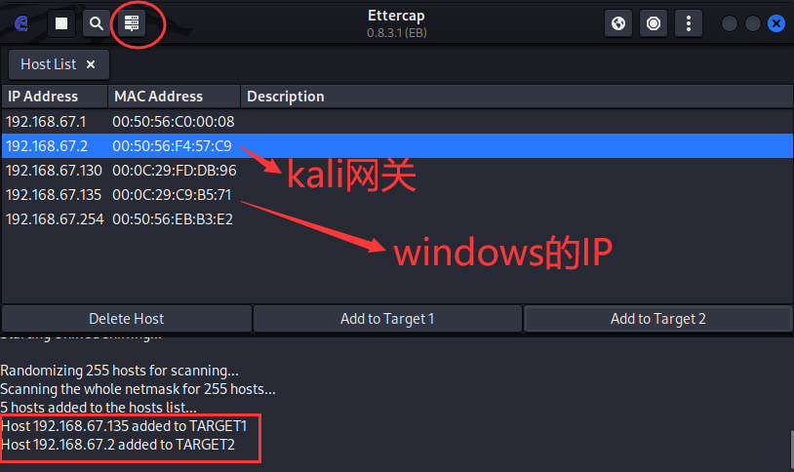
D、启动工具

Slide 11
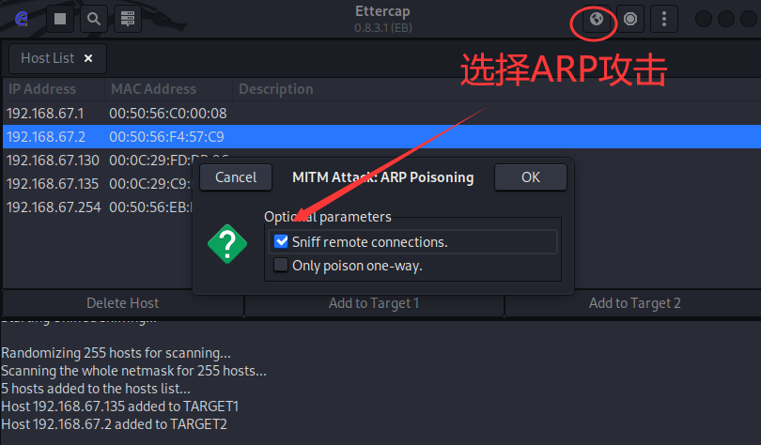
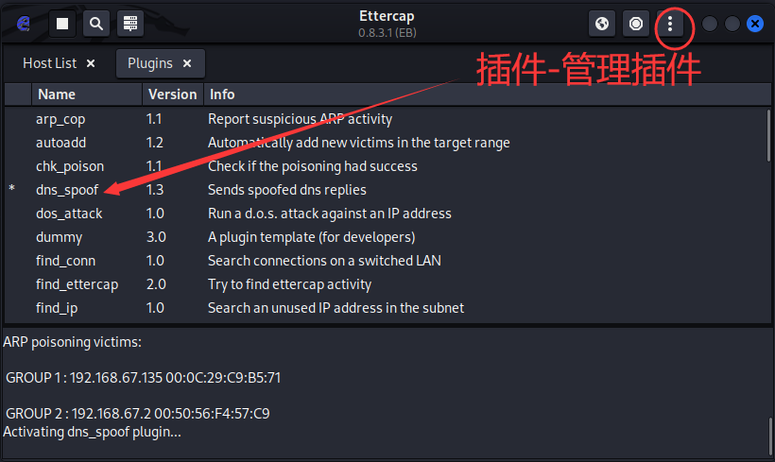
E、进行ARP攻击

Slide 12
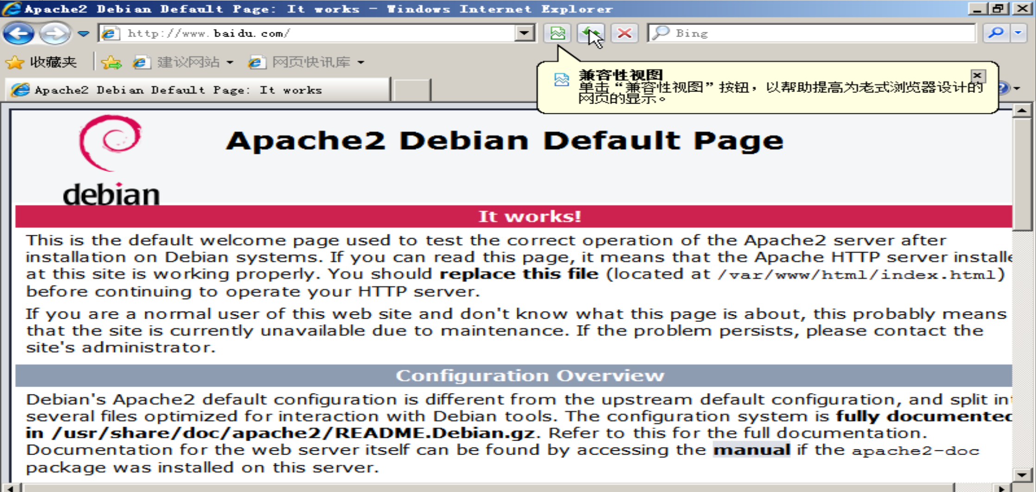
F、模拟攻击黑页

Slide 13








lihuafeng1999@163.com
李华峰（邪灵），翻译和编写了以下图书。

Slide 14

欢迎大家关注作者公众号（邪灵工作室），在这个公众号中会提供本书的相关资源和勘误，并会定时发布一些学习资源，真诚的希望能和大家在此交流。
我生本无乡，心安是归处。

Slide 15
Thank you !

